Slide 1

ПИТОМЕЦ
ФИННИ
Финансовые навыки через заботу
и маленькие шаги к мечте
ЛЦТ 2026 · Задача № 6
Департамент финансов города Москвы
Notes:
Finni 2.2.0. Иллюстрация питомца предоставлена пользователем. Шаблон ЛЦТ 2026 предоставлен пользователем.

Slide 2
Проблема и решение
ПРОБЛЕМА
РЕШЕНИЕ
Детям 7–11 лет трудно понять бюджет по одним определениям. Нужно попробовать выбор и увидеть его последствия.
Финни даёт игровые монеты. Ребёнок планирует расходы, выбирает между нужным и желаемым, копит на мечту и заботится о питомце.
Результат решения виден в бюджете и состоянии Финни.
2

Slide 3

Для кого и чему учит Финни
7–11
Дети, знакомящиеся с деньгами
Понятные суммы и короткие задания. Взрослый помогает обсудить выбор.
01
Планировать и выбирать главное
Отличать нужное от желаемого, сравнивать расходы с доступными монетами.
02
Копить и объяснять своё решение
Небольшие взносы приближают цель; итоги показывают план и факт.
3
Notes:
Основа: предоставленное ТЗ «Департамент финансов города Москвы», 2026, разделы 1–5 и Приложение А. Факты о реализации: Finni 2.2.0, content.js, engine.js, app.js, room-guide.js и test.cjs. Скриншоты работающего локального приложения, 28.09.2026. Изображения Финни и комнаты предоставлены пользователем. Образовательный эффект — цель проекта, не результат исследования.

Slide 4
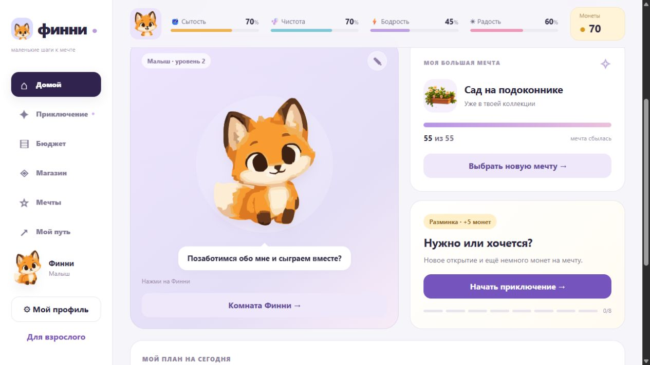
Главная: Финни рядом
Следующий шаг виден
Состояние всегда под рукой.
Отдельная кнопка комнаты.
Задание и текущая мечта рядом с питомцем.
4
Notes:
Основа: предоставленное ТЗ «Департамент финансов города Москвы», 2026, разделы 1–5 и Приложение А. Факты о реализации: Finni 2.2.0, content.js, engine.js, app.js, room-guide.js и test.cjs. Скриншоты работающего локального приложения, 28.09.2026. Изображения Финни и комнаты предоставлены пользователем. Образовательный эффект — цель проекта, не результат исследования.

Slide 5
Путь игрока
01
Познакомиться и заработать
Назвать питомца, выбрать образ, пройти цепочку задач и мини-игр.
02
Спланировать и позаботиться
Распределить монеты, купить нужное и отложить часть на мечту.
03
Посмотреть результат и продолжить
Сравнить план с фактом. Новая глава начинается с короткой истории.
5
Notes:
Основа: предоставленное ТЗ «Департамент финансов города Москвы», 2026, разделы 1–5 и Приложение А. Факты о реализации: Finni 2.2.0, content.js, engine.js, app.js, room-guide.js и test.cjs. Скриншоты работающего локального приложения, 28.09.2026. Изображения Финни и комнаты предоставлены пользователем. Образовательный эффект — цель проекта, не результат исследования.

Slide 6
Экономика требует выбора
35
94
25
монет при знакомстве
монеты за 8 заданий
на новый этап после
двух выполненных заданий
Пример первого этапа
35 + 94 = 129 монет
50 на нужное + 22 на игру + 15 в копилку = 87
Остаётся 42 монеты: запас или шаг к следующей мечте
Игровая валюта не продаётся и не имеет денежной стоимости.
6
Notes:
Основа: предоставленное ТЗ «Департамент финансов города Москвы», 2026, разделы 1–5 и Приложение А. Факты о реализации: Finni 2.2.0, content.js, engine.js, app.js, room-guide.js и test.cjs. Скриншоты работающего локального приложения, 28.09.2026. Изображения Финни и комнаты предоставлены пользователем. Образовательный эффект — цель проекта, не результат исследования.

Slide 7
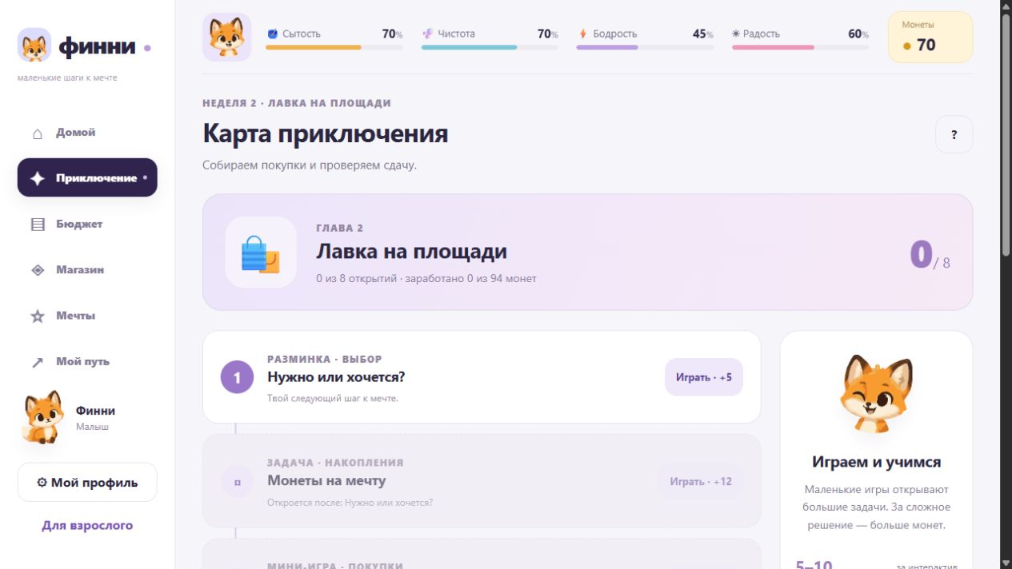
Задания открываются постепенно
Игра → задача → вывод
5–10 монет
за мини-игру
12–20 монет
за задачу или историю
8 тем глав, новые суммы
на каждом этапе
7
Notes:
Основа: предоставленное ТЗ «Департамент финансов города Москвы», 2026, разделы 1–5 и Приложение А. Факты о реализации: Finni 2.2.0, content.js, engine.js, app.js, room-guide.js и test.cjs. Скриншоты работающего локального приложения, 28.09.2026. Изображения Финни и комнаты предоставлены пользователем. Образовательный эффект — цель проекта, не результат исследования.

Slide 8
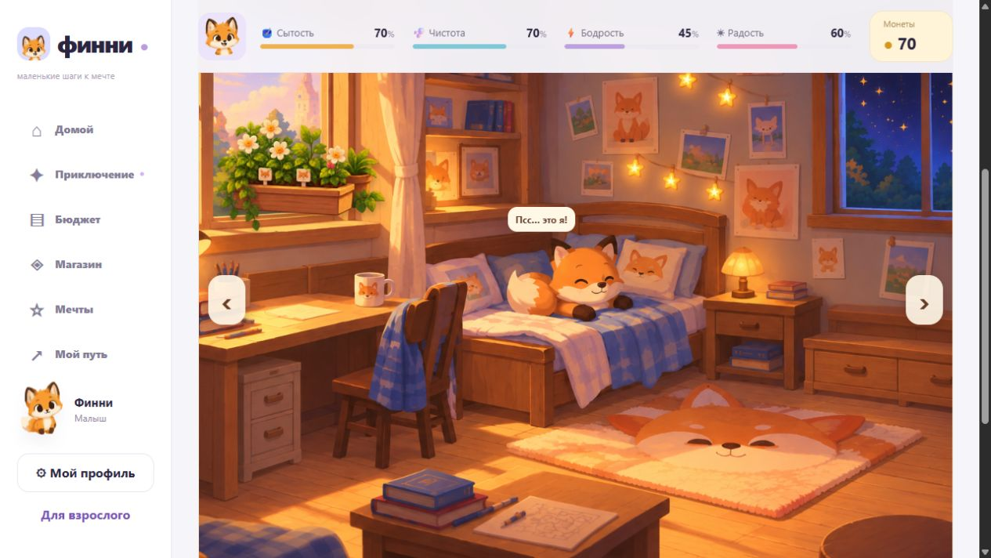
Мечты становятся частью комнаты
10 предметов
Сад, робот, велосипед, палатка и другие цели.
Предмет появляется только после исполнения мечты.
Комната открывается по центру. Стрелки помогают её рассмотреть.
8
Notes:
Основа: предоставленное ТЗ «Департамент финансов города Москвы», 2026, разделы 1–5 и Приложение А. Факты о реализации: Finni 2.2.0, content.js, engine.js, app.js, room-guide.js и test.cjs. Скриншоты работающего локального приложения, 28.09.2026. Изображения Финни и комнаты предоставлены пользователем. Образовательный эффект — цель проекта, не результат исследования.

Slide 9
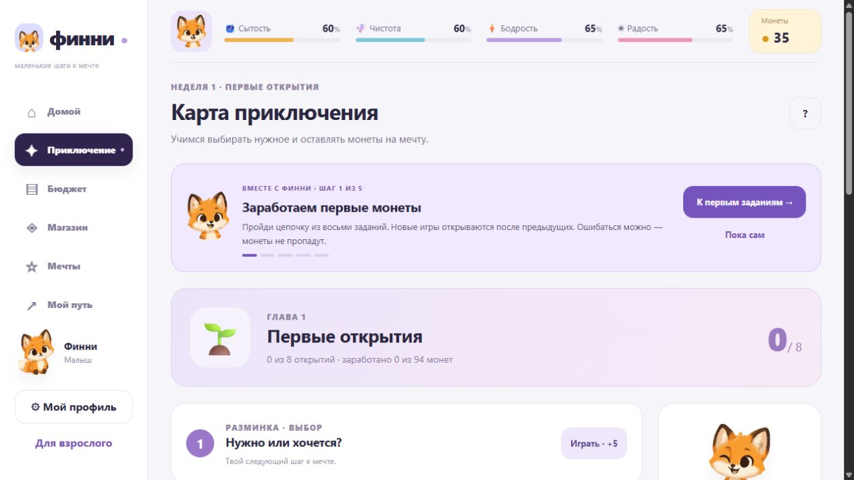
Обучение без длинной инструкции
Пять шагов вместе
Подсказка меняется после действия.
Можно сделать паузу и вернуть обучение в профиле.
Ошибочный ответ не забирает монеты.
9
Notes:
Основа: предоставленное ТЗ «Департамент финансов города Москвы», 2026, разделы 1–5 и Приложение А. Факты о реализации: Finni 2.2.0, content.js, engine.js, app.js, room-guide.js и test.cjs. Скриншоты работающего локального приложения, 28.09.2026. Изображения Финни и комнаты предоставлены пользователем. Образовательный эффект — цель проекта, не результат исследования.

Slide 10
Новая глава — осознанный переход
Заботливый день
Ребёнок управляет темпом
Все 4 показателя ≥90%
Все 8 заданий выполнены
План бюджета сохранён
В копилку отложено ≥15 монет
Переход доступен сразу.
Перед ним можно посмотреть оставшиеся дела или продолжить.
Предупреждение объясняет последствия; новая глава встречает историей.
Рост: подросток после 3 дней,
герой после 5. Прогресс сохраняется.
10
Notes:
Основа: предоставленное ТЗ «Департамент финансов города Москвы», 2026, разделы 1–5 и Приложение А. Факты о реализации: Finni 2.2.0, content.js, engine.js, app.js, room-guide.js и test.cjs. Скриншоты работающего локального приложения, 28.09.2026. Изображения Финни и комнаты предоставлены пользователем. Образовательный эффект — цель проекта, не результат исследования.

Slide 11
Архитектура и учебный контент
01
HTML, CSS, JavaScript + Android WebView
Общий интерфейс для локального браузера и APK. Игра работает офлайн.
02
Отдельный игровой движок
Проверяет покупки, начисления, накопления, рост и переходы состояния.
03
Контент и локальные профили
Задания и главы — модуль content.js. Профили — localStorage устройства.
11
Notes:
Основа: предоставленное ТЗ «Департамент финансов города Москвы», 2026, разделы 1–5 и Приложение А. Факты о реализации: Finni 2.2.0, content.js, engine.js, app.js, room-guide.js и test.cjs. Скриншоты работающего локального приложения, 28.09.2026. Изображения Финни и комнаты предоставлены пользователем. Образовательный эффект — цель проекта, не результат исследования.

Slide 12
Проверки и границы прототипа
Что проверено
Что ещё предстоит
6 групп автоматических сценариев
APK: vivo X300, Android 16
Офлайн-запуск и сохранение профиля
5 этапов: Подросток и Герой
Бюджет, копилка, мечта и комната
Отказ при нехватке монет и ранний переход
Обновление APK поверх прежней версии
Проверка крупного системного шрифта
Экспертная оценка и тест с детьми. Профили локальные, код — заглушка; варианты заданий цикличны.
Подпись APK проверена. Образовательный эффект ещё не измерялся.
12
Notes:
Основа: предоставленное ТЗ «Департамент финансов города Москвы», 2026, разделы 1–5 и Приложение А. Факты о реализации: Finni 2.2.0, content.js, engine.js, app.js, room-guide.js и test.cjs. Скриншоты работающего локального приложения, 28.09.2026. Изображения Финни и комнаты предоставлены пользователем. Образовательный эффект — цель проекта, не результат исследования.

Slide 13
Команда «Проффесионалы»
ГБПОУ Колледж «Царицыно» · Москва
Селиверстов Егор
разработка приложения
Родина Мария
капитан, разработка и сборка APK
Козлов Артем
тестирование и презентация
Сухарева Кристина
образовательные задания
Хаджиева Екатерина
дизайн интерфейса
Контакт: marose2008@mail.ru · @bebra_nagibator228
13
Notes:
Роли предложены для оформления. Перед сдачей команда должна сверить их с фактическим вкладом каждого участника.

Slide 14
Комплект для демонстрации
Финни 2.2.0
Приложение Android · исходники · инструкция
Презентация · текст защиты и сценарий показа
Демо-профили
finni / 1111 · luna / 2222
До сдачи: опубликовать репозиторий и APK, добавить доступные ссылки
и записать резервное видео до 3 минут.
14
Notes:
Основа: предоставленное ТЗ «Департамент финансов города Москвы», 2026, разделы 1–5 и Приложение А. Факты о реализации: Finni 2.2.0, content.js, engine.js, app.js, room-guide.js и test.cjs. Скриншоты работающего локального приложения, 28.09.2026. Изображения Финни и комнаты предоставлены пользователем. Образовательный эффект — цель проекта, не результат исследования.

